Slide 1


Фонд поддержки детей находящихся в трудной жизненной ситуации
ФГБОУИ ВО «Московский государственный гуманитарно-экономический университет»
Портфолио
участника проекта
«От адаптивной физической культуры – к эффективной инклюзии»
01 сентября 2017 года

Slide 2

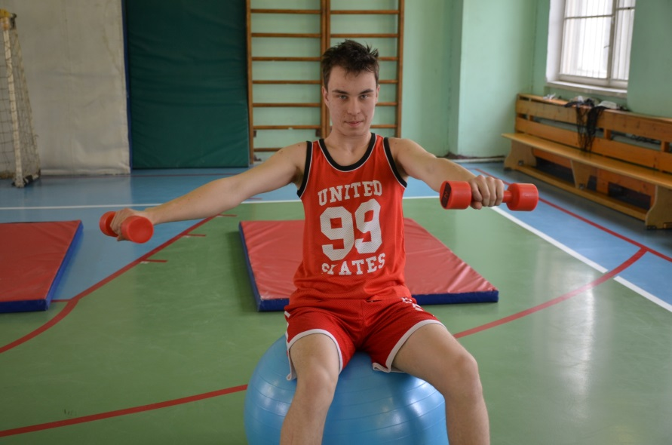
Фонд поддержки детей находящихся в трудной жизненной ситуации
ФГБОУИ ВО
«Московский государственный гуманитарно-экономический университет»
Цель проекта: создание материально-технической
и методической основы адаптивной физической культуры
как средства реабилитации и социальной адаптации
детей подросткового возраста с нарушениями
опорно-двигательной системы (ОДС).
Сроки реализации проекта: 01.08.2016 г.-29.09.2017г.
Верещагин Макарий
МГГЭУ
01 сентября 2017 года

Slide 3
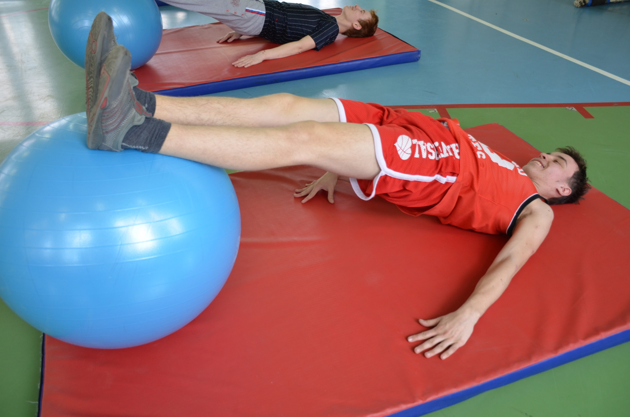

Slide 4
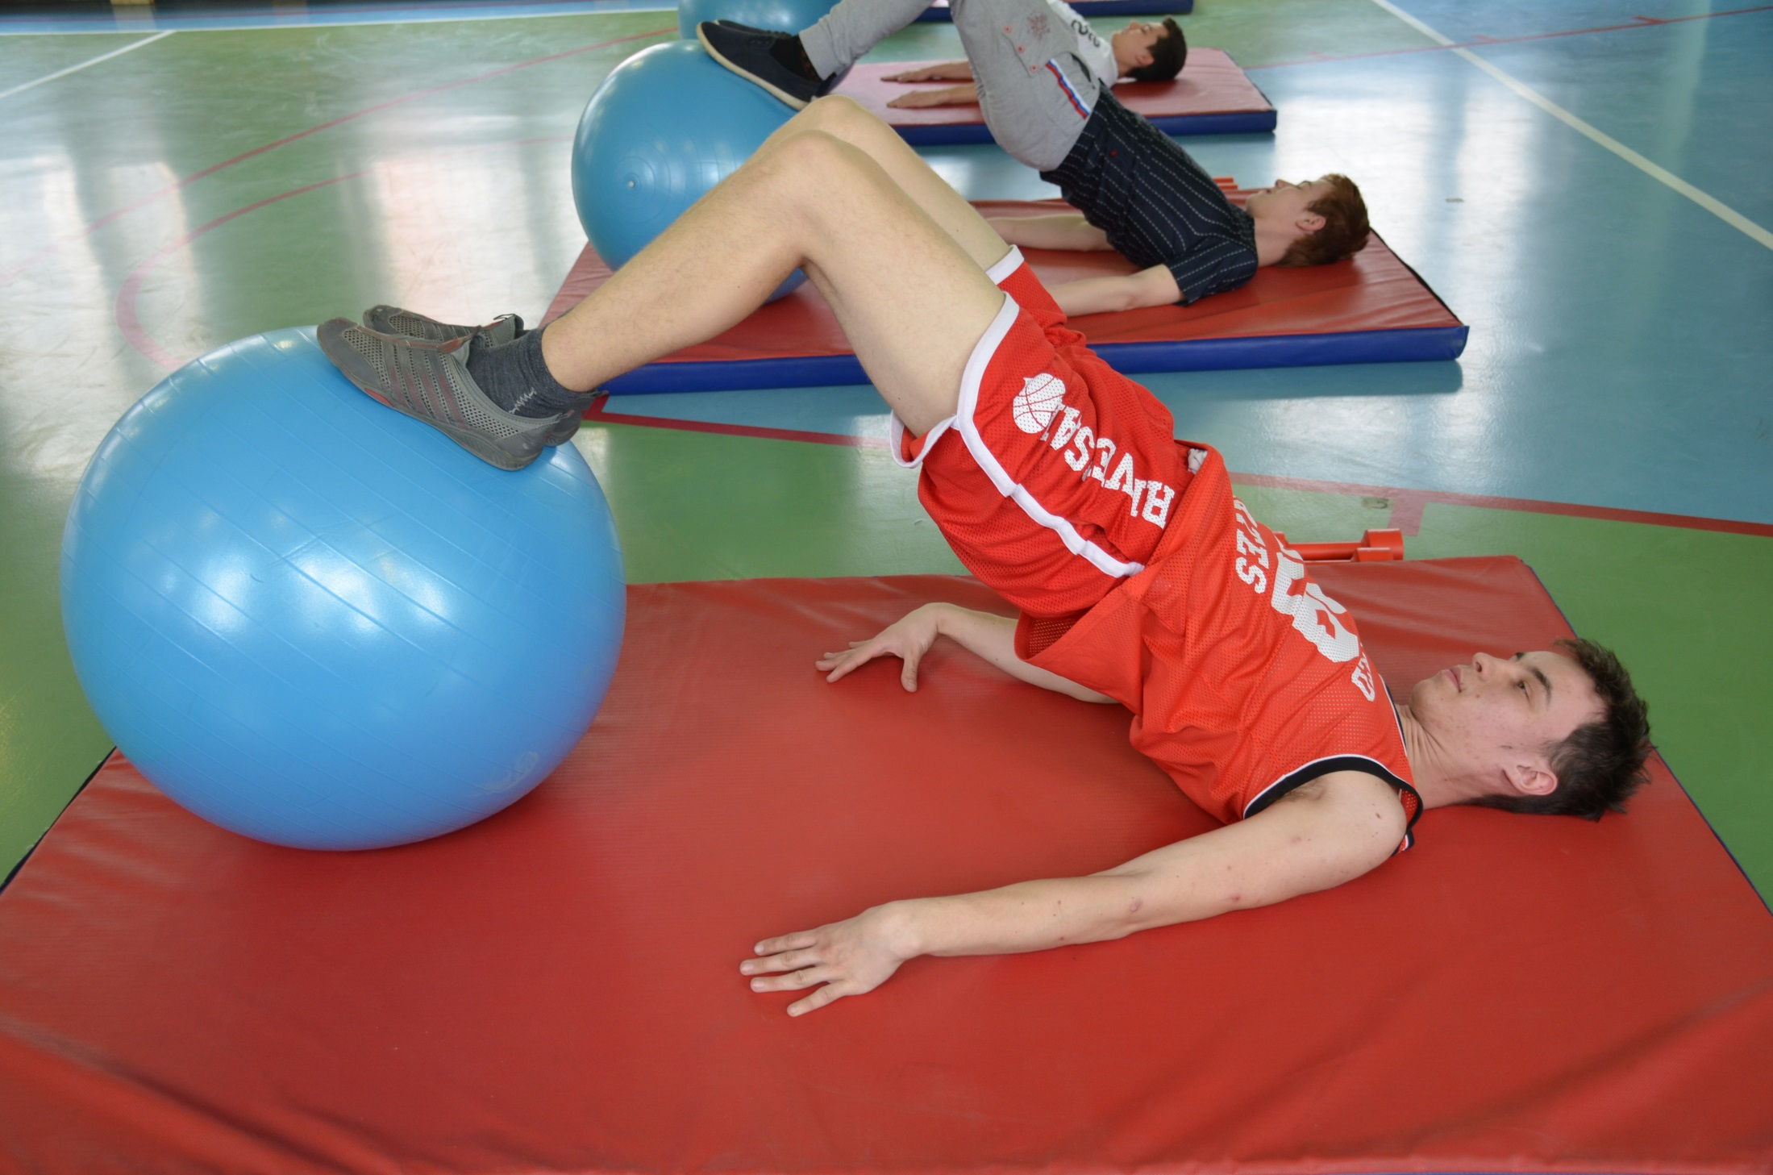

Slide 5
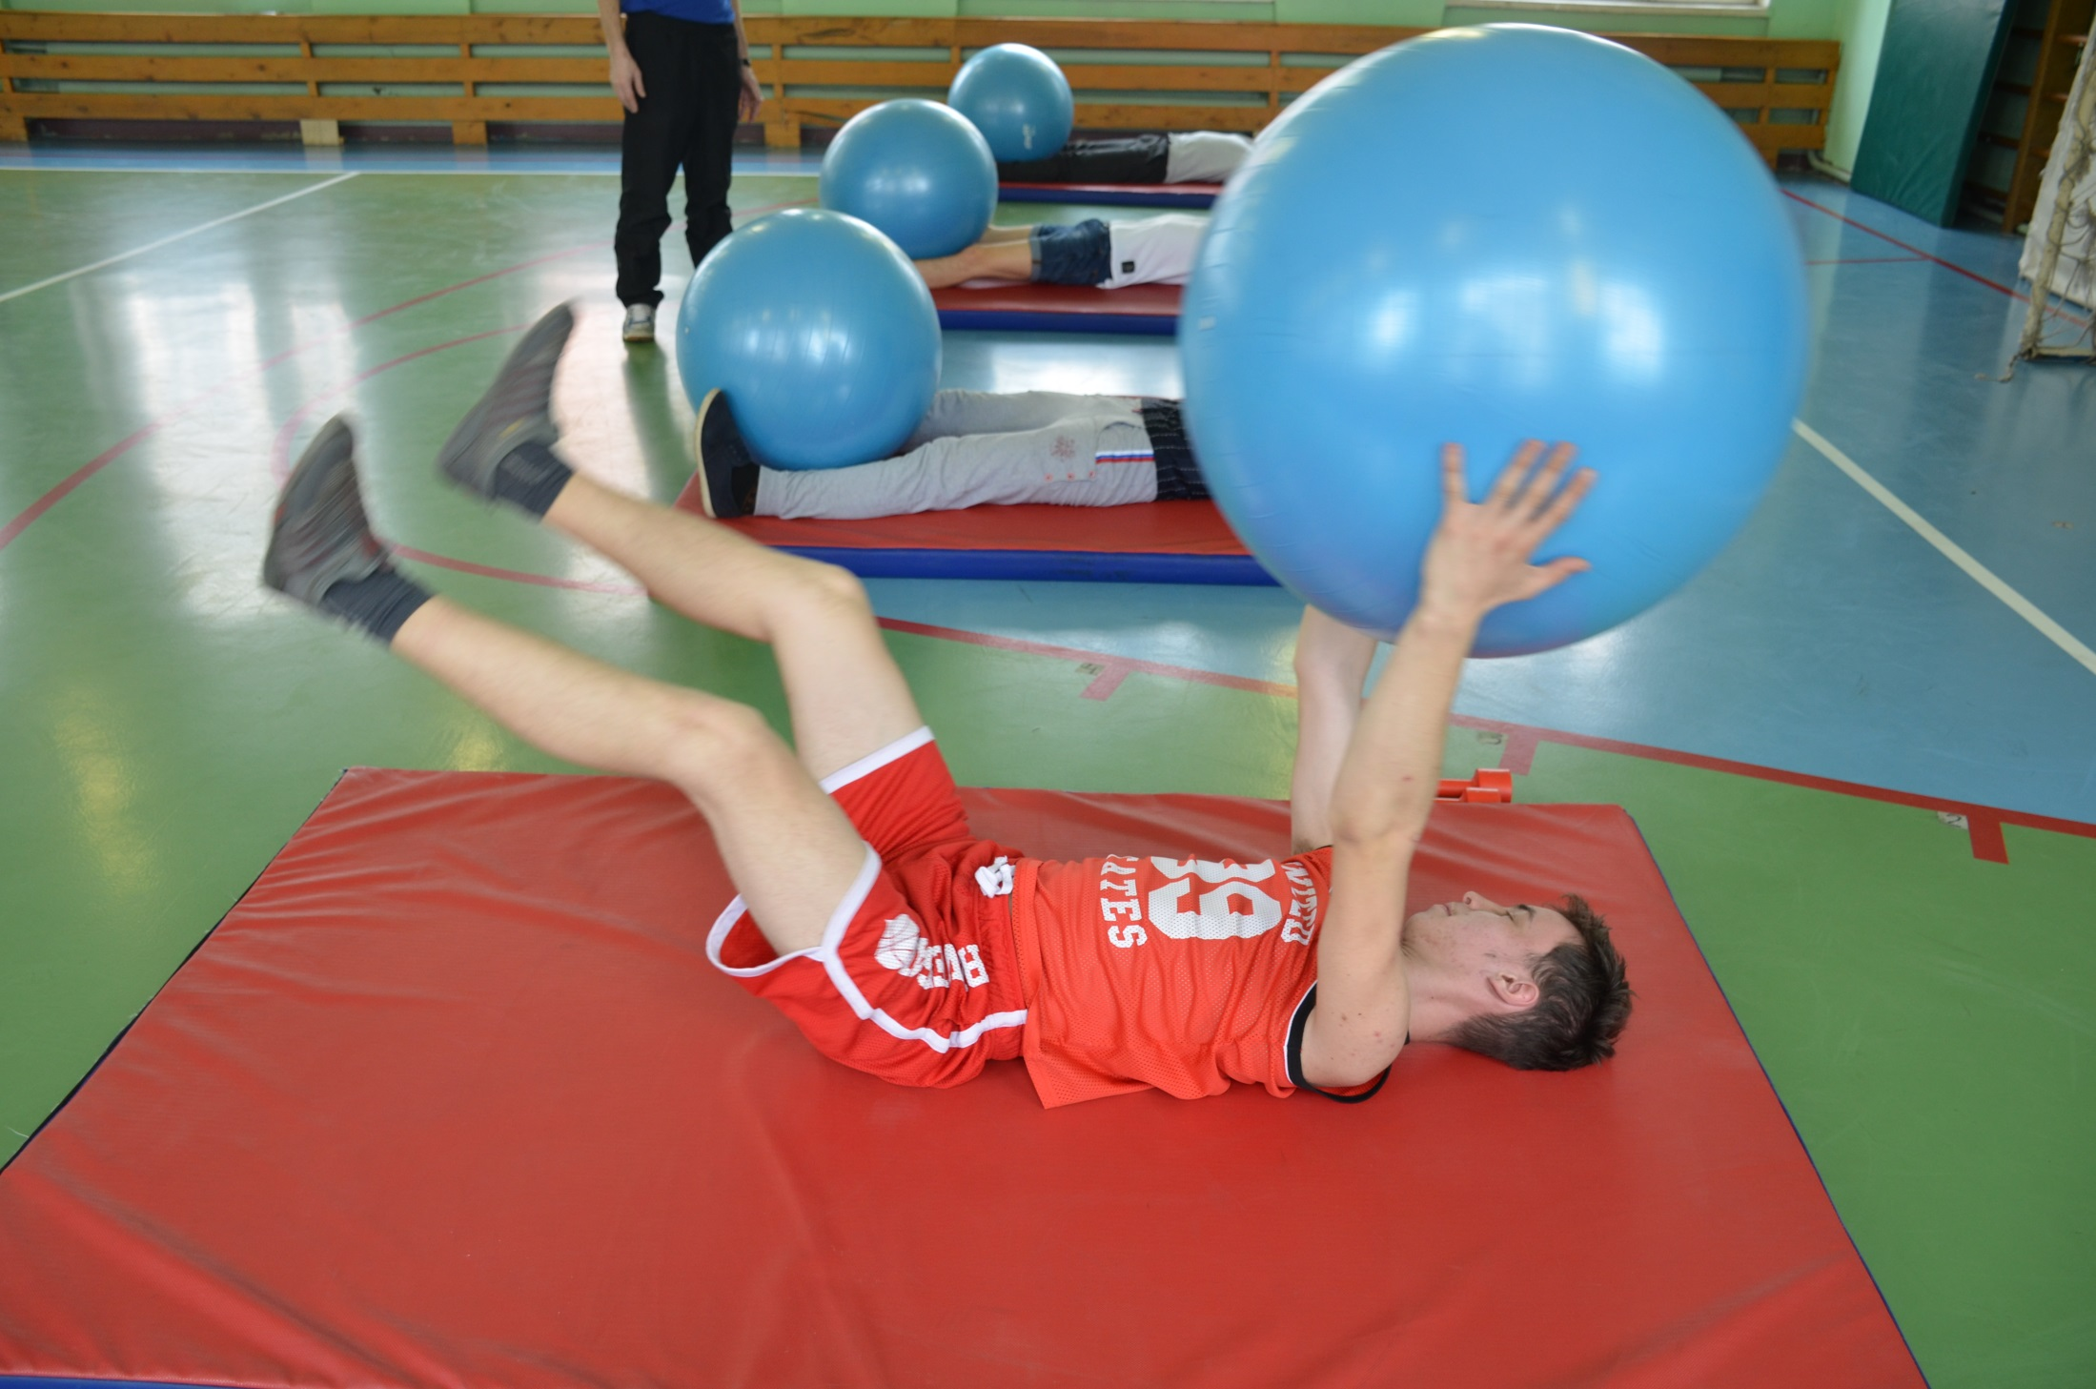

Slide 6
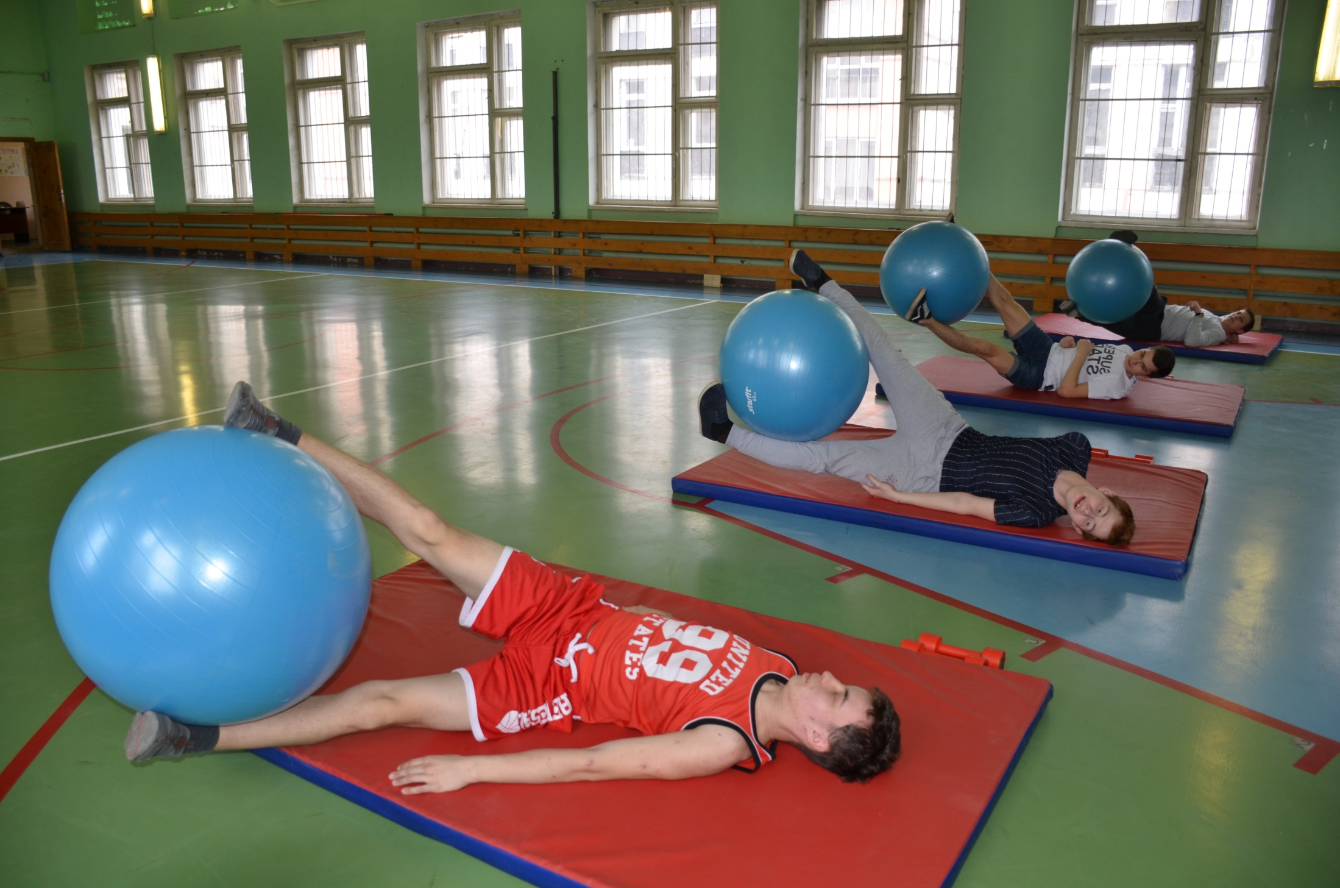

Slide 7
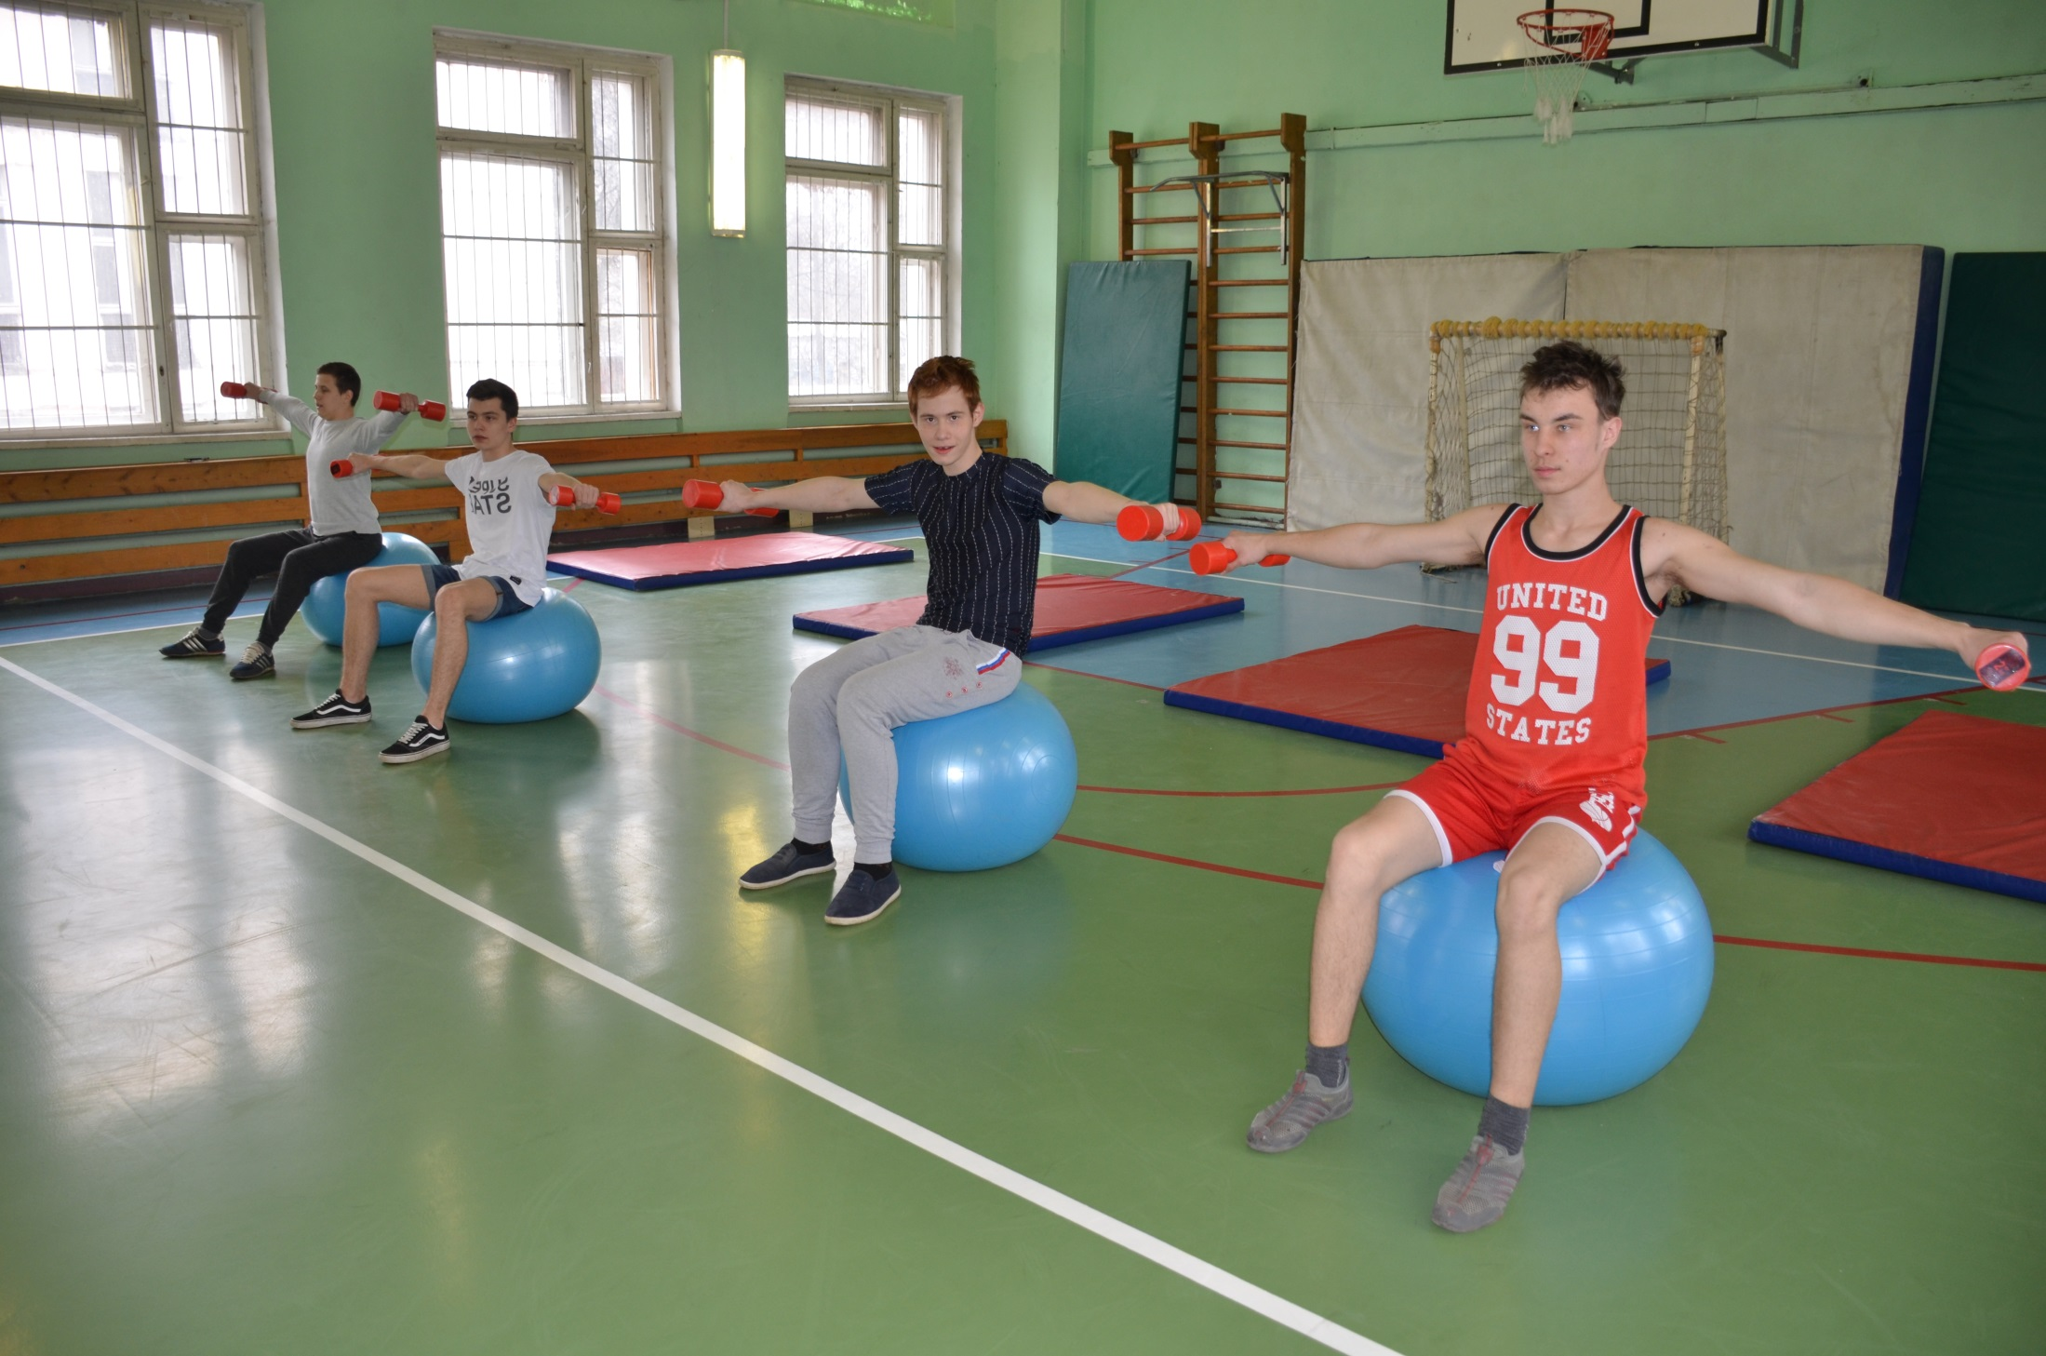

Slide 8
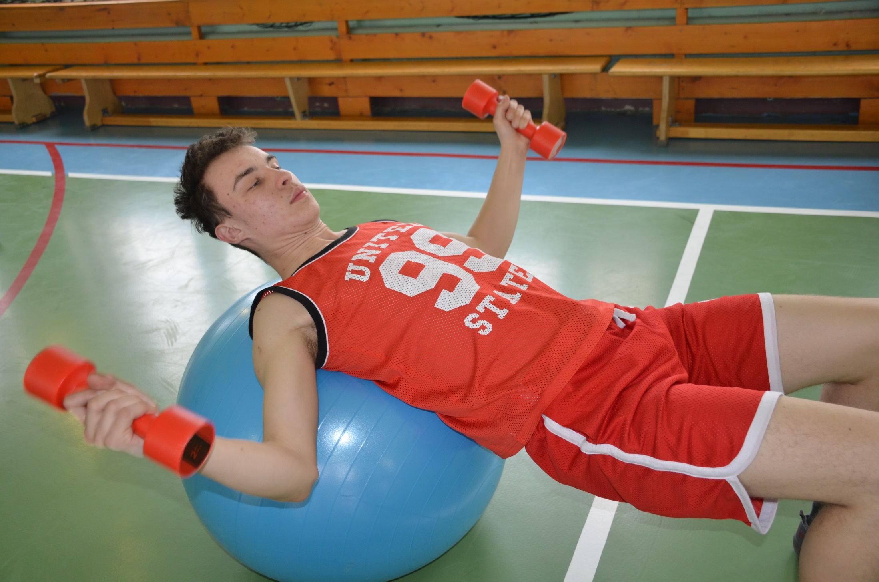

Slide 9
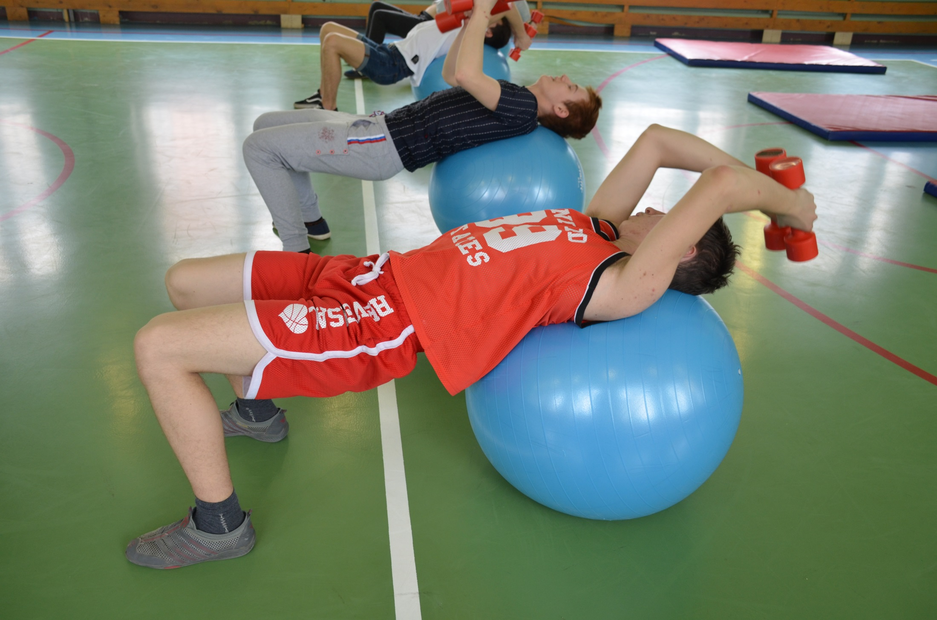

Slide 10
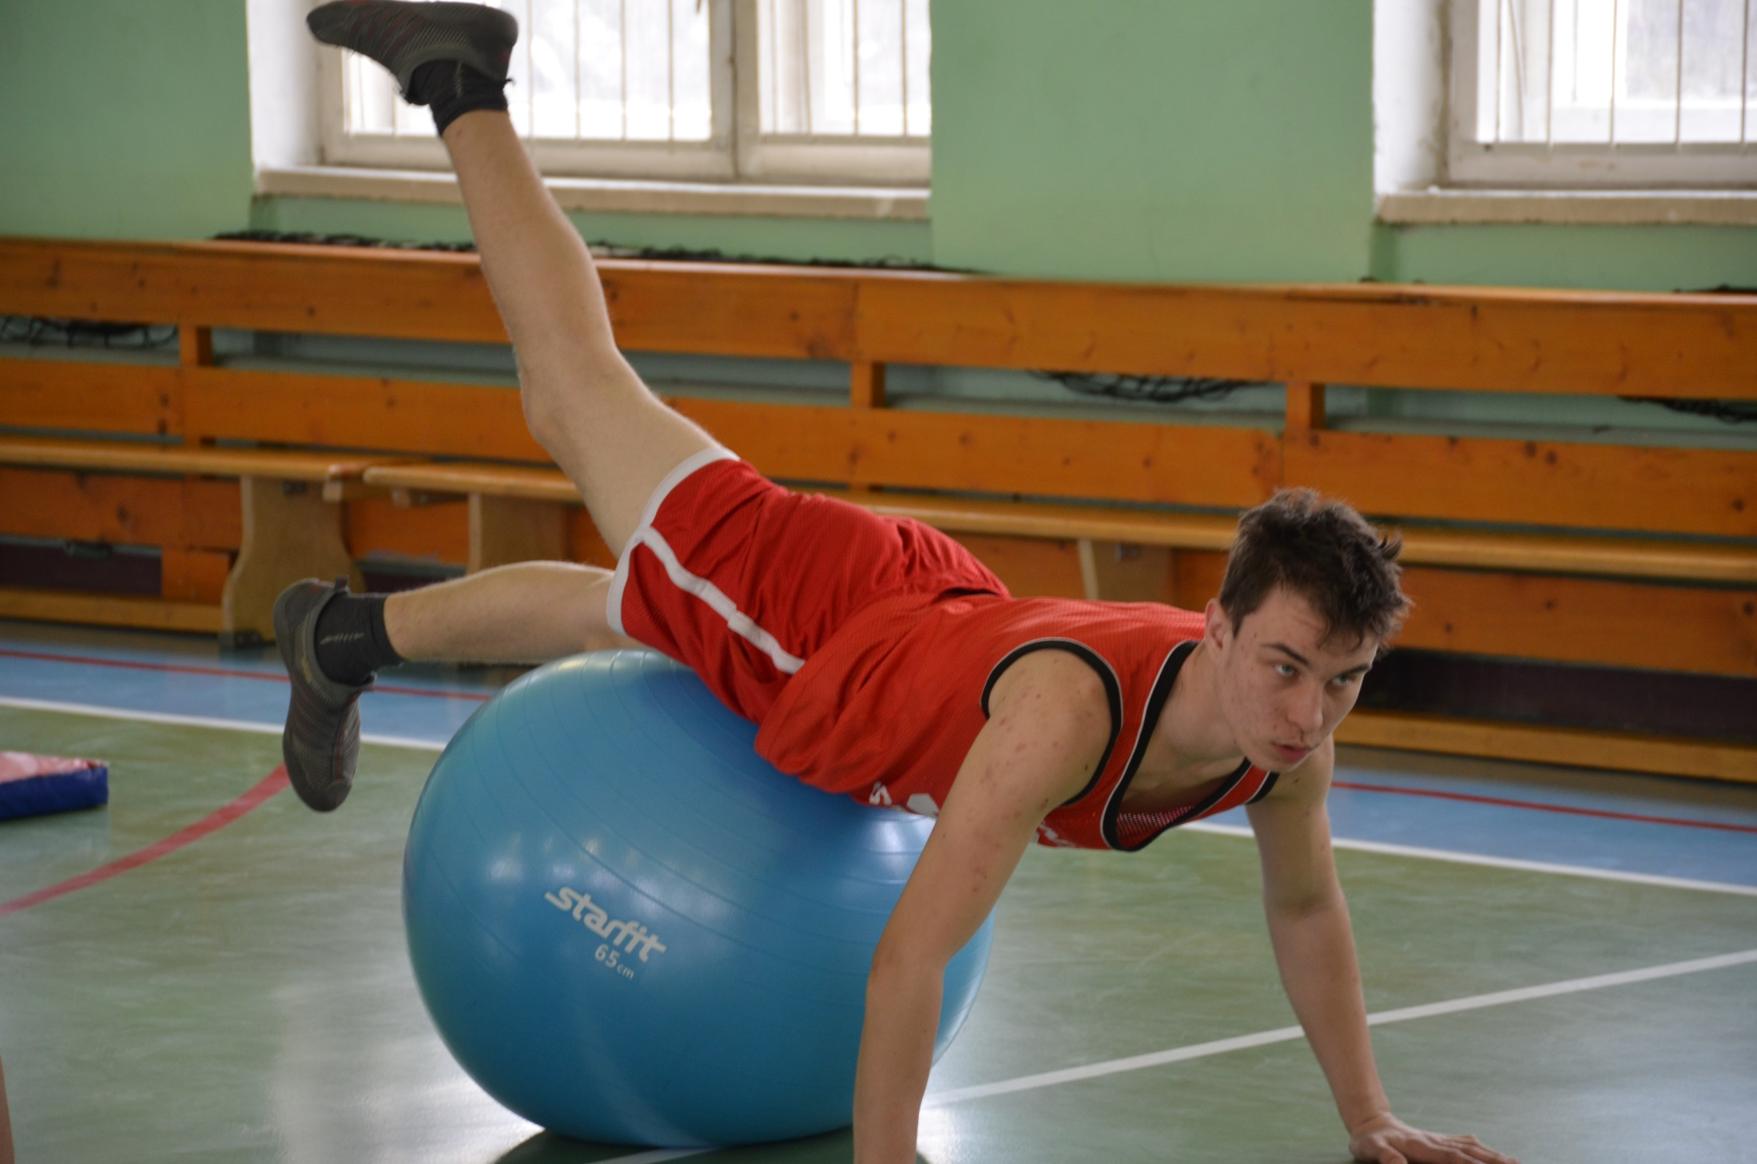

Slide 11
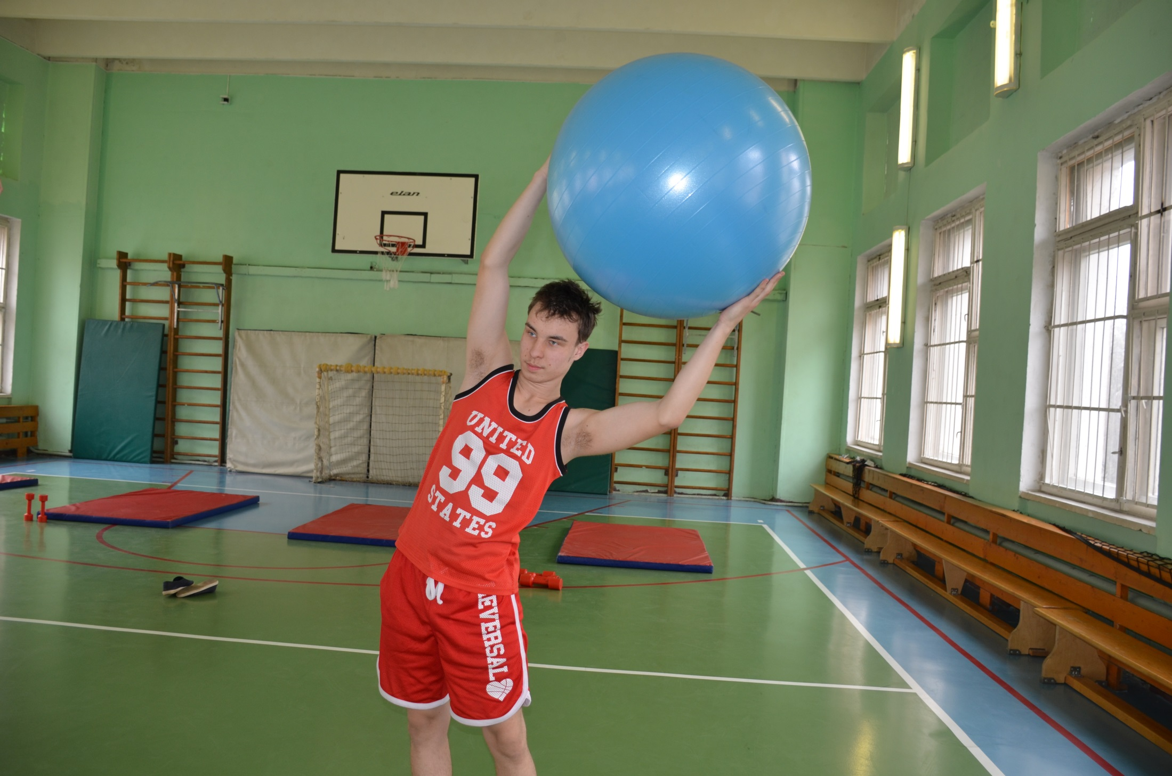

Slide 12
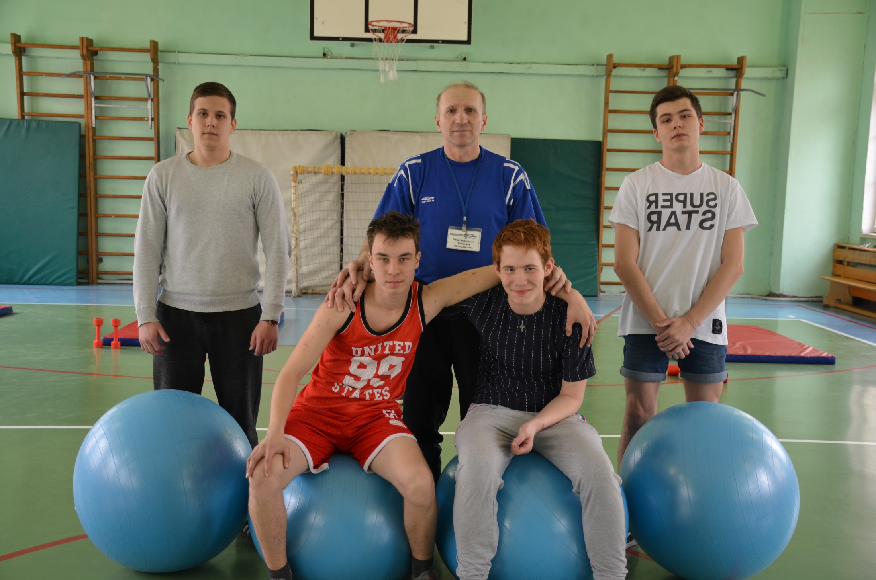

Slide 13
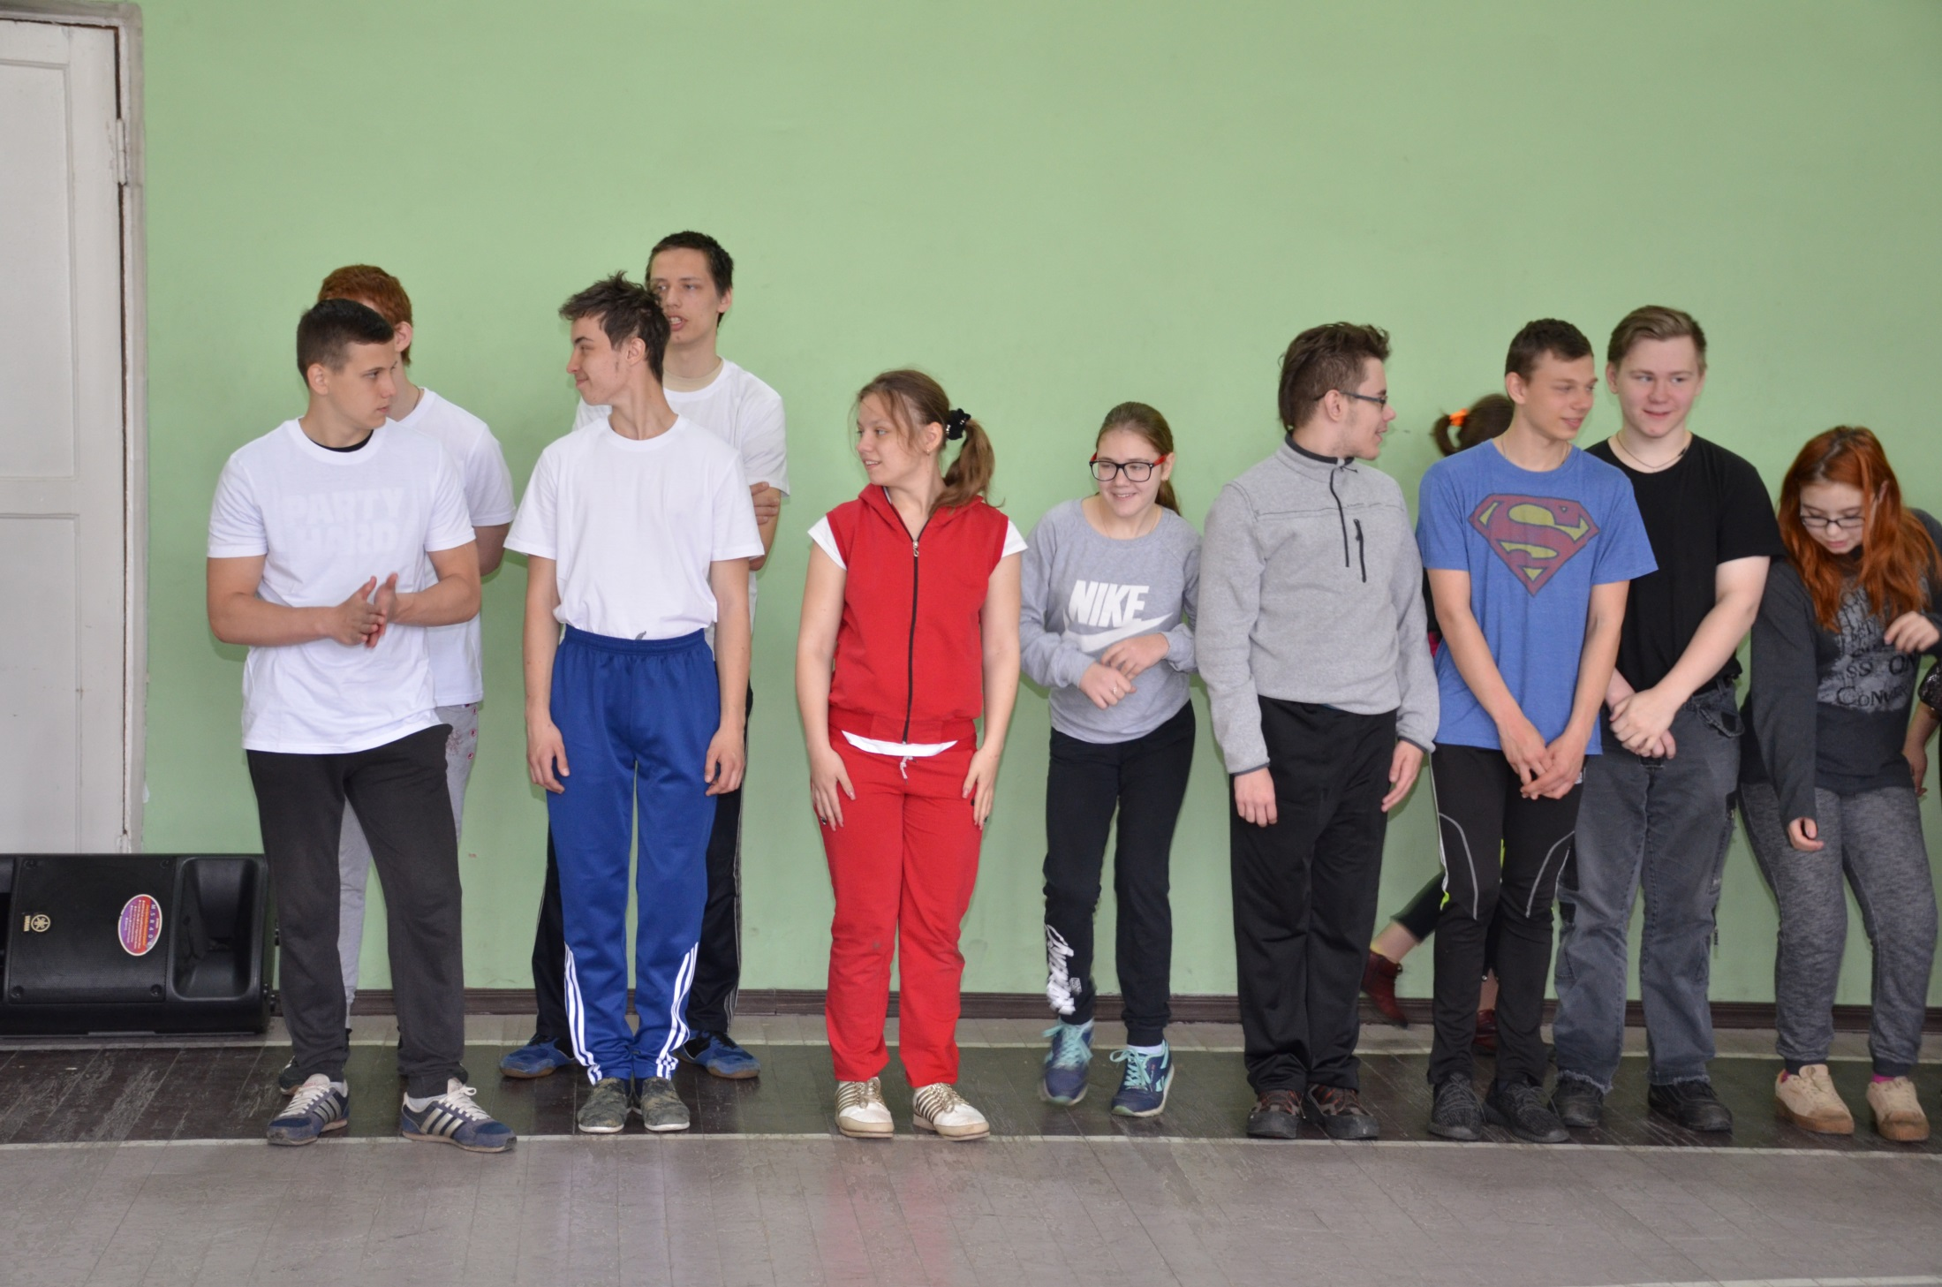

Slide 14
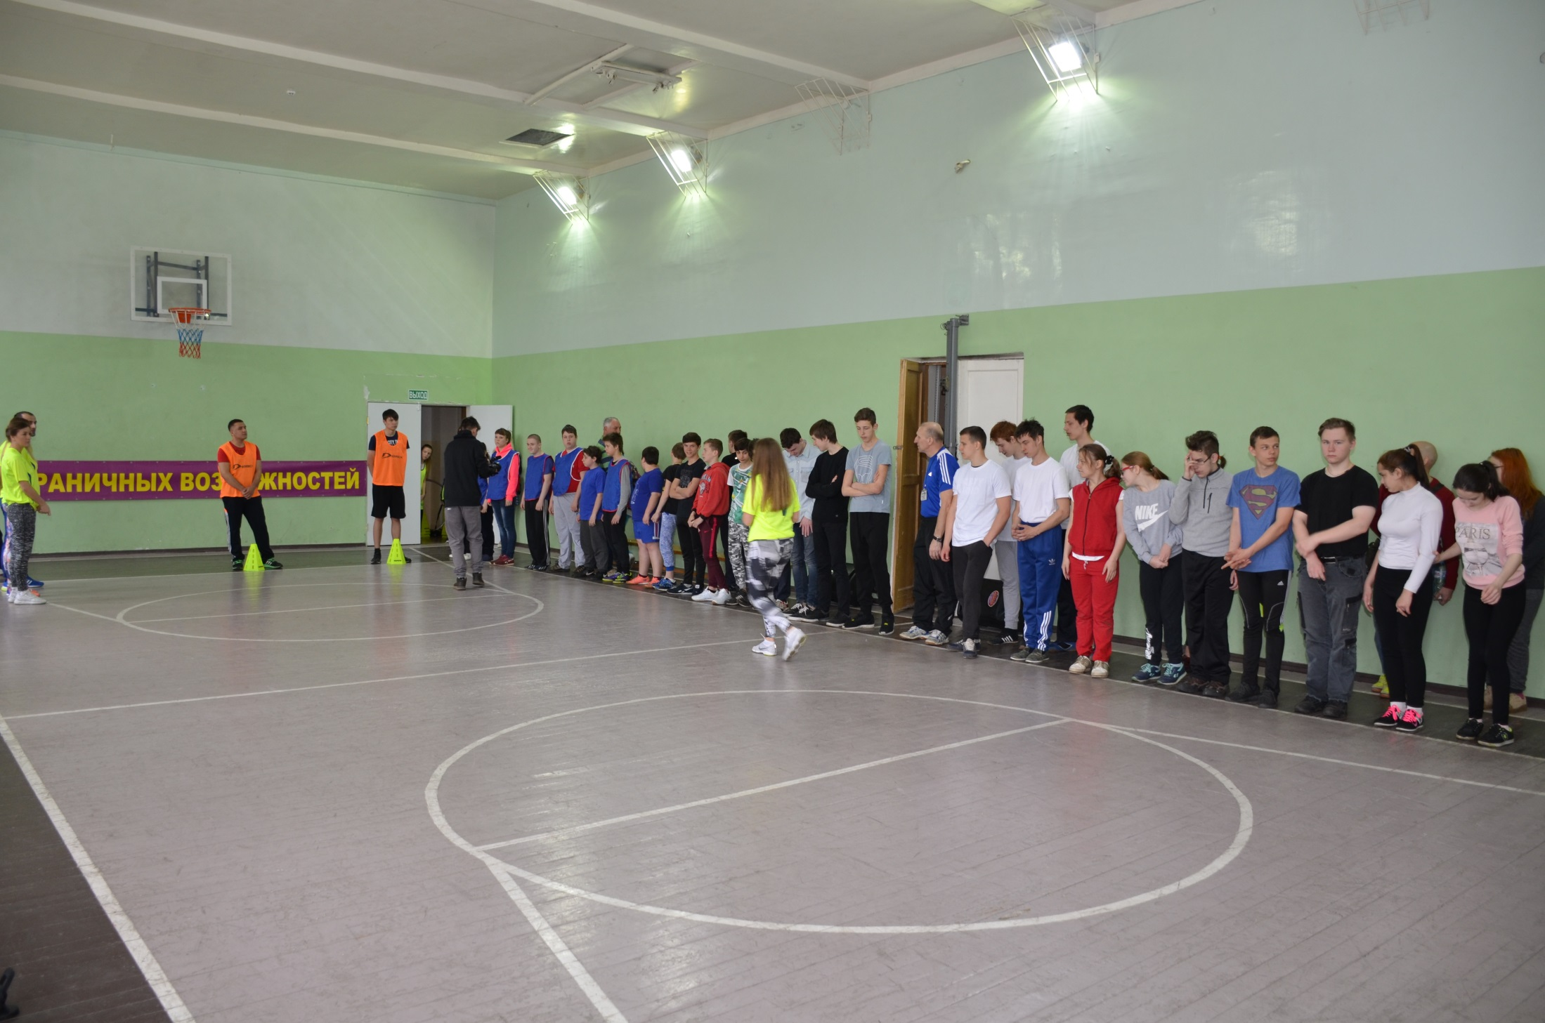

Slide 15
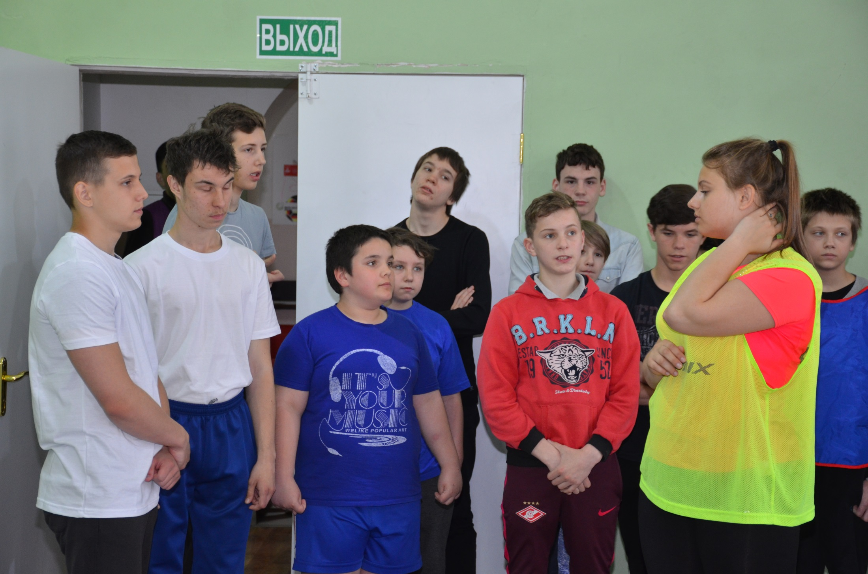

Slide 16
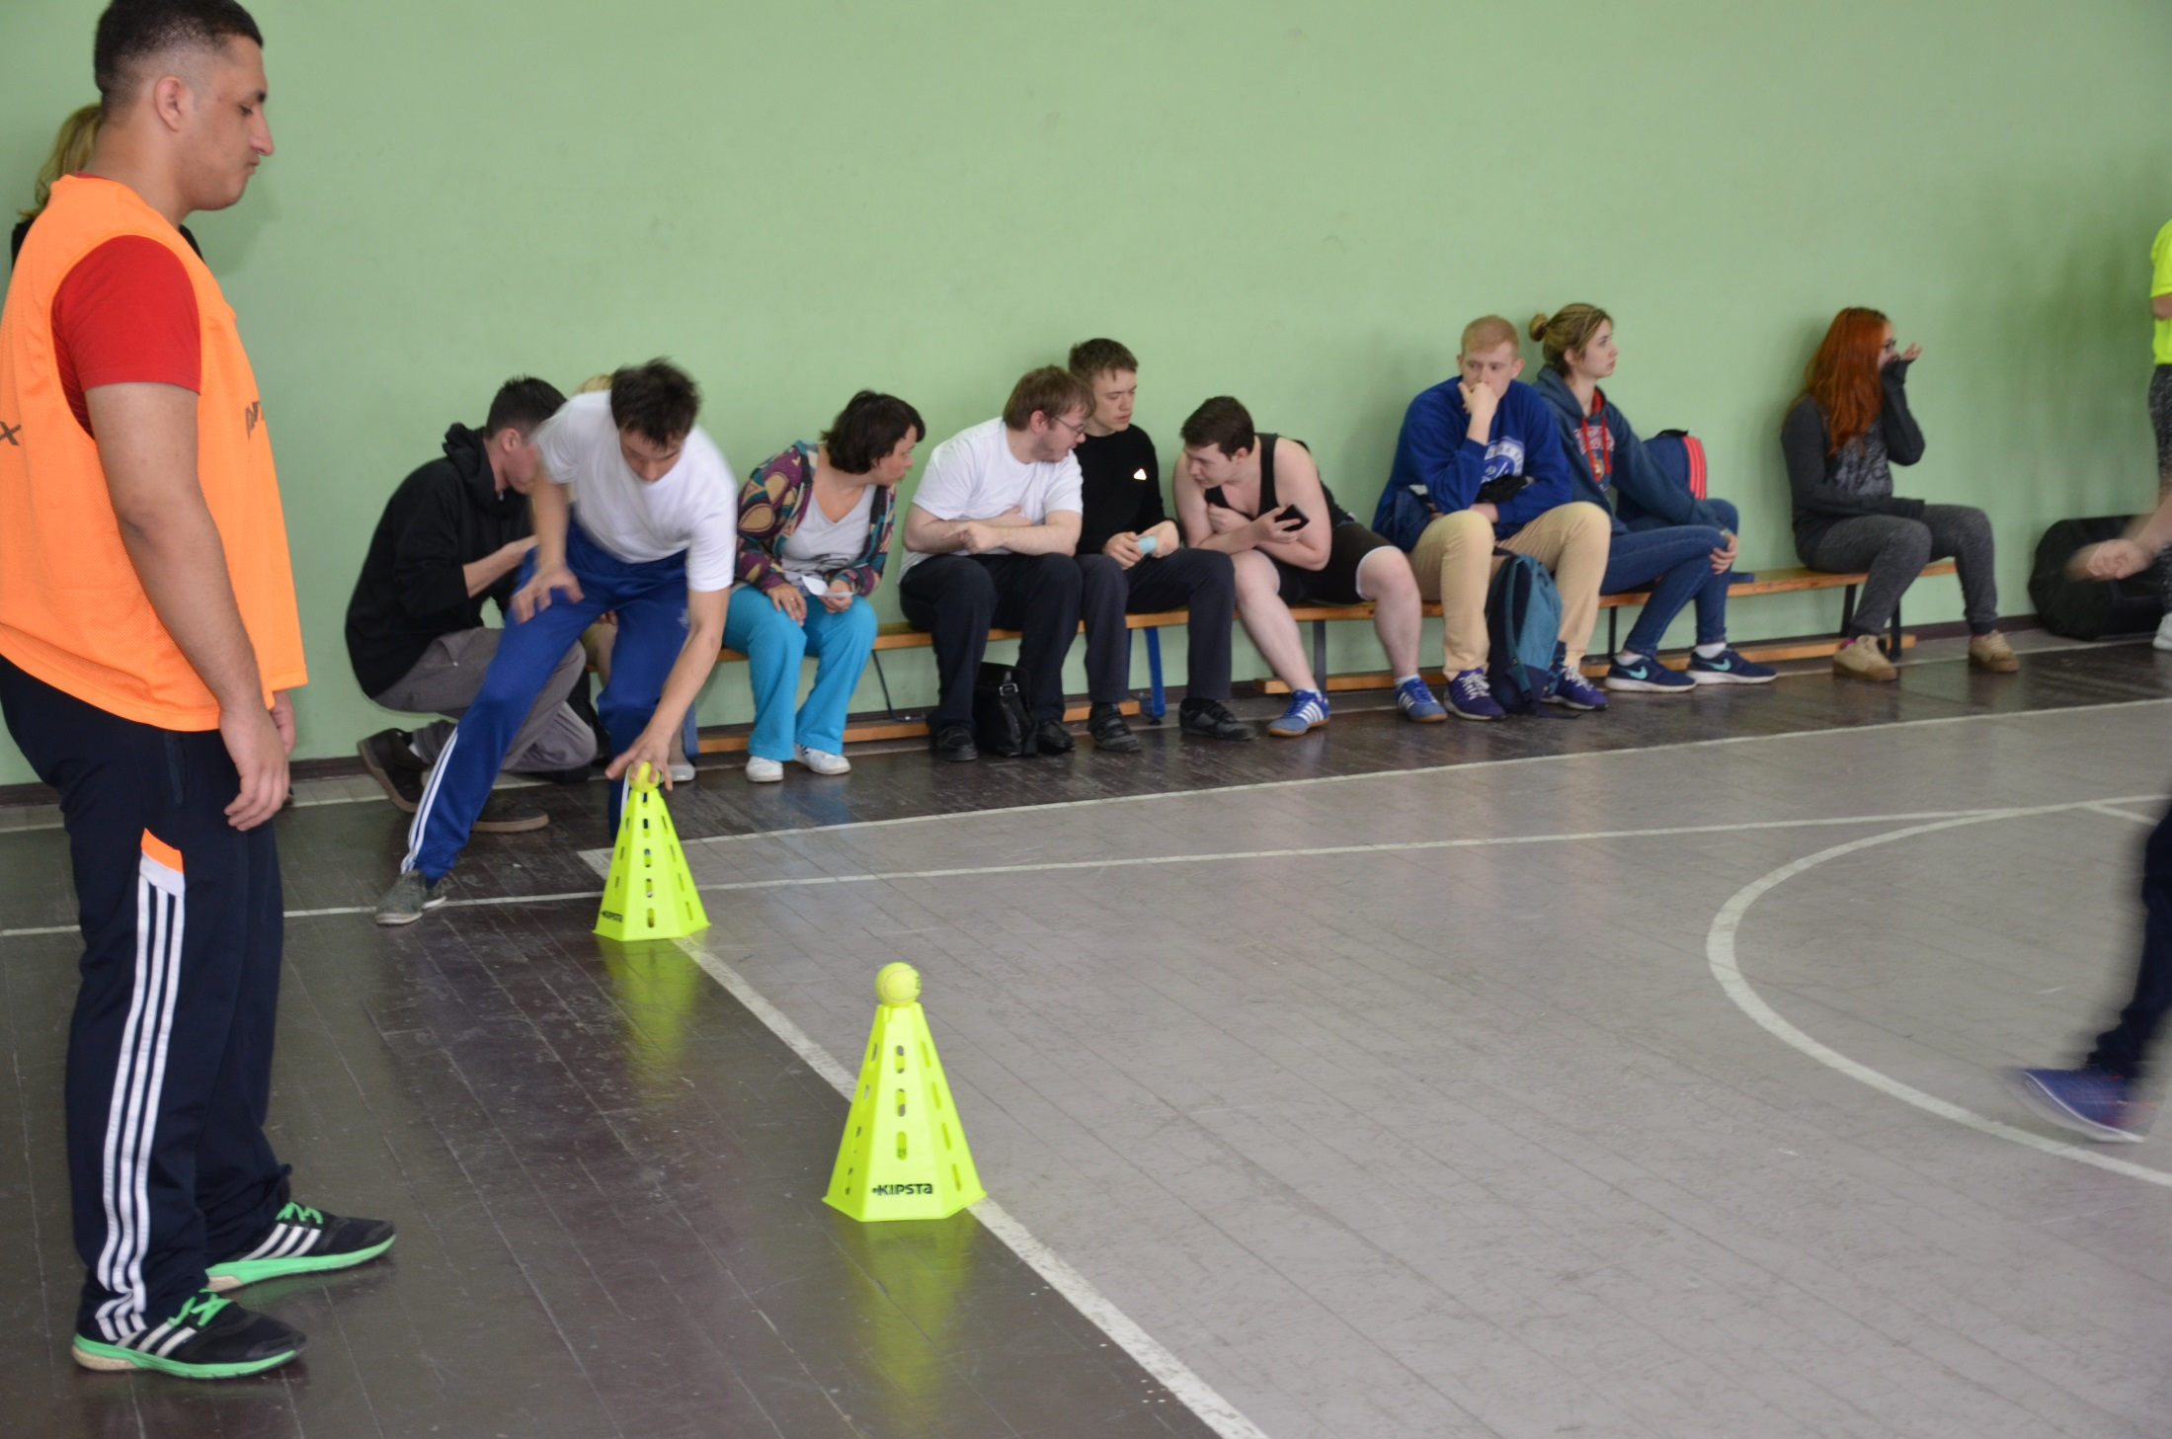

Slide 17
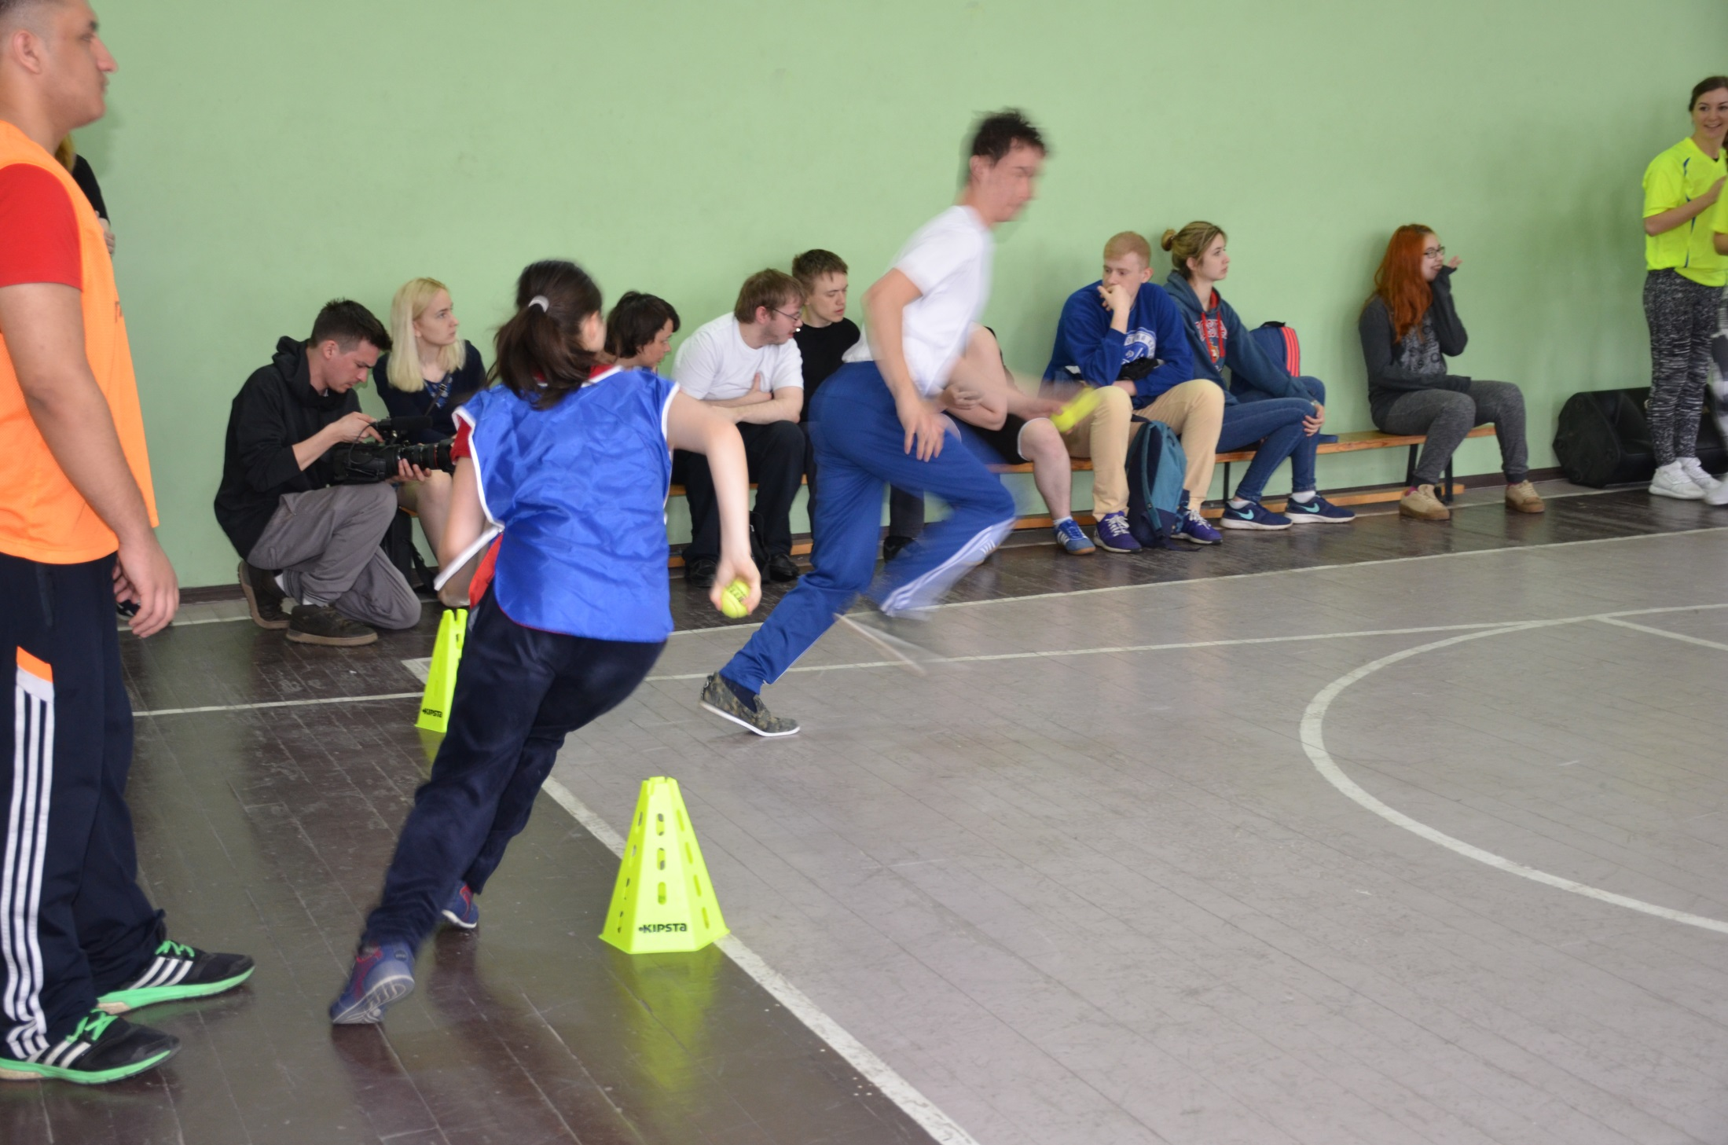

Slide 18
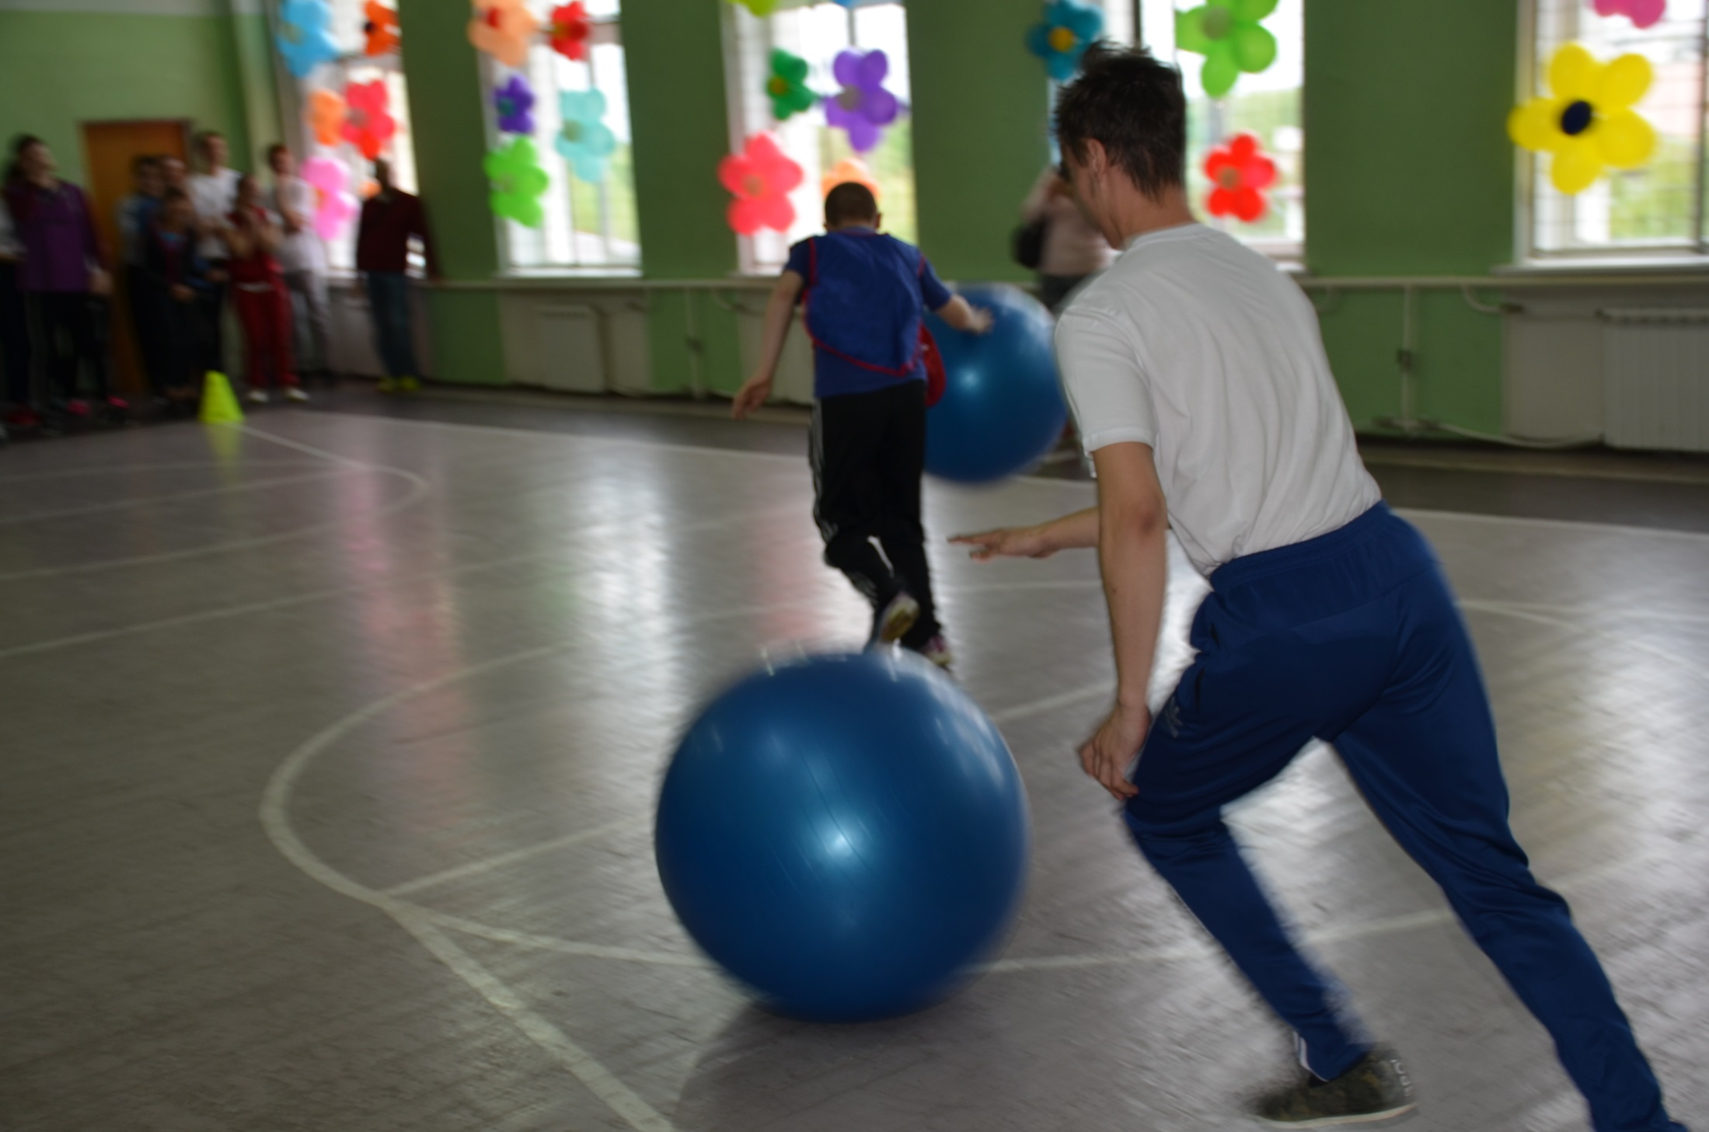

Slide 19
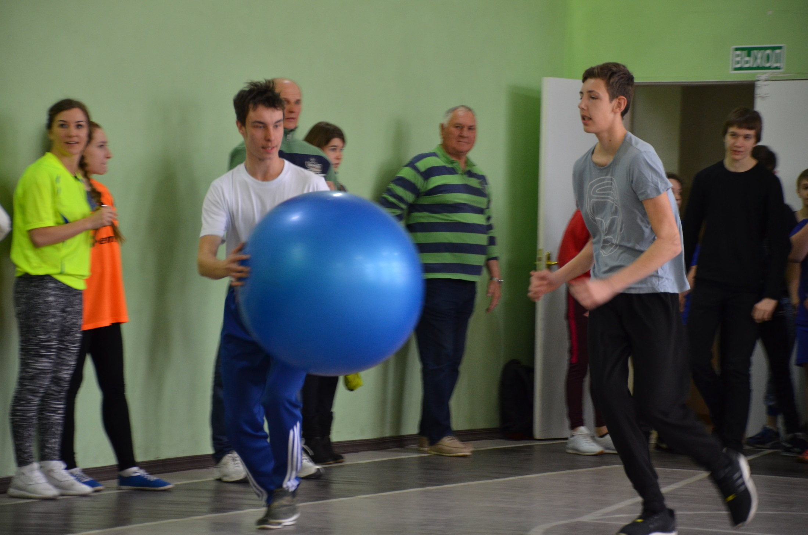

Slide 20
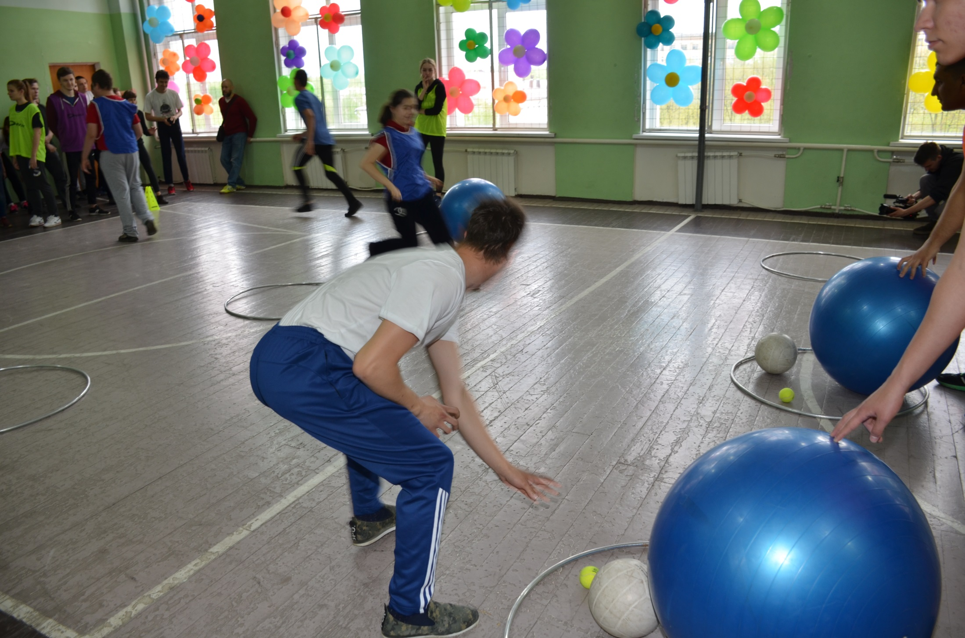

Slide 21
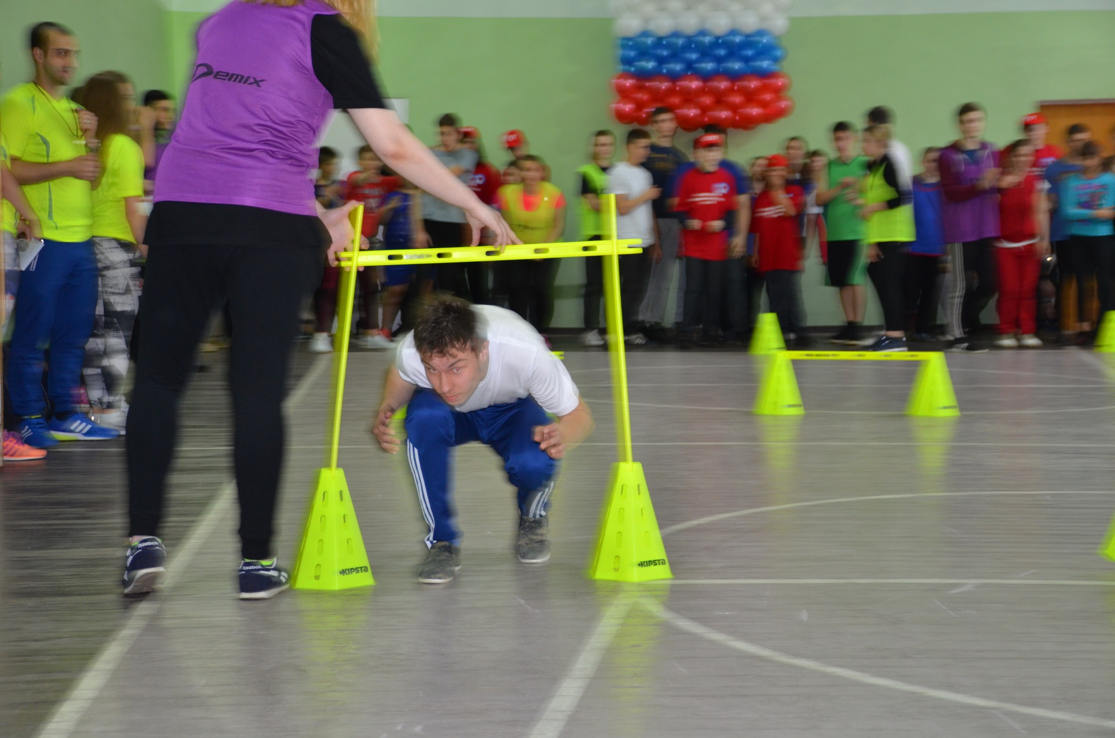

Slide 22
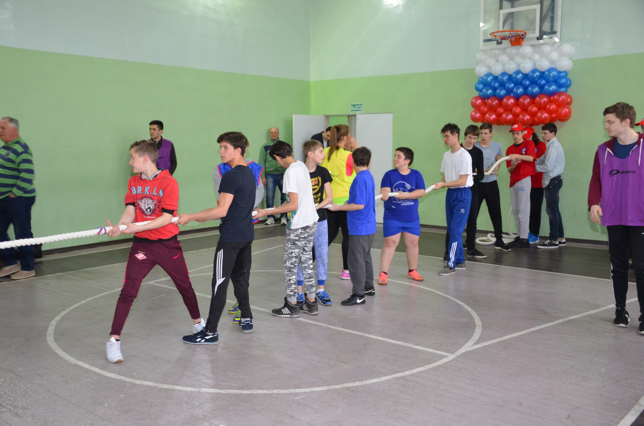

Slide 23
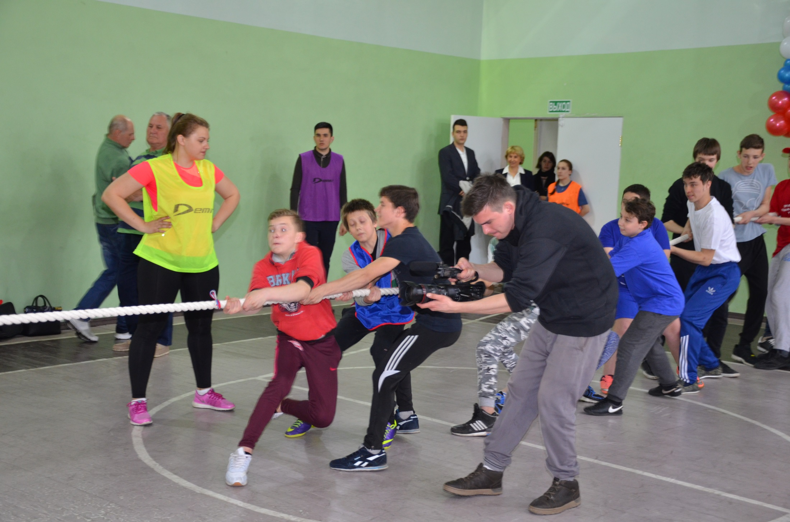

Slide 24
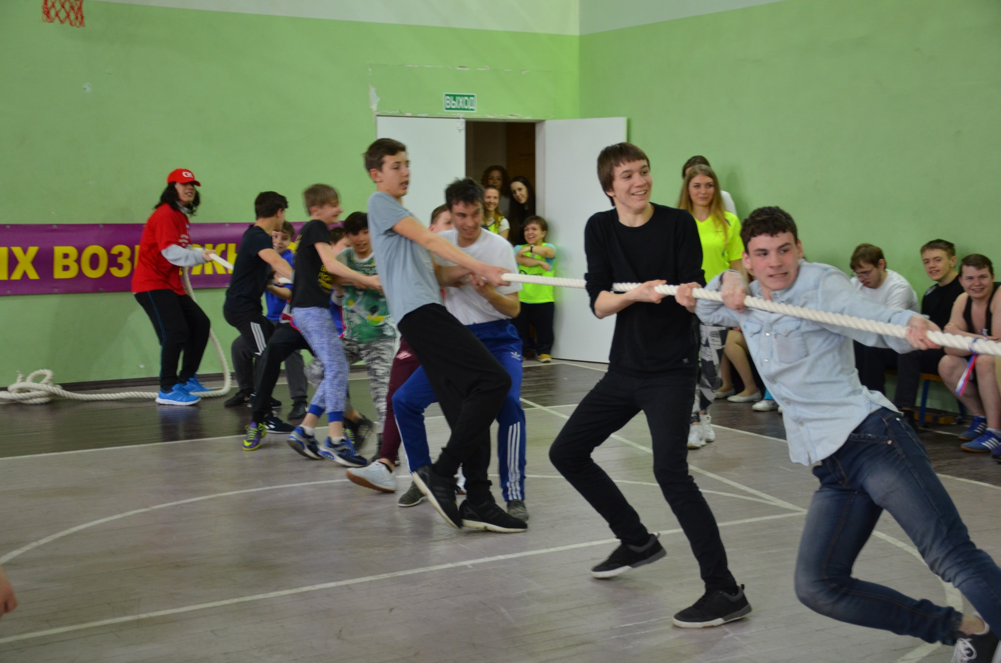

Slide 25
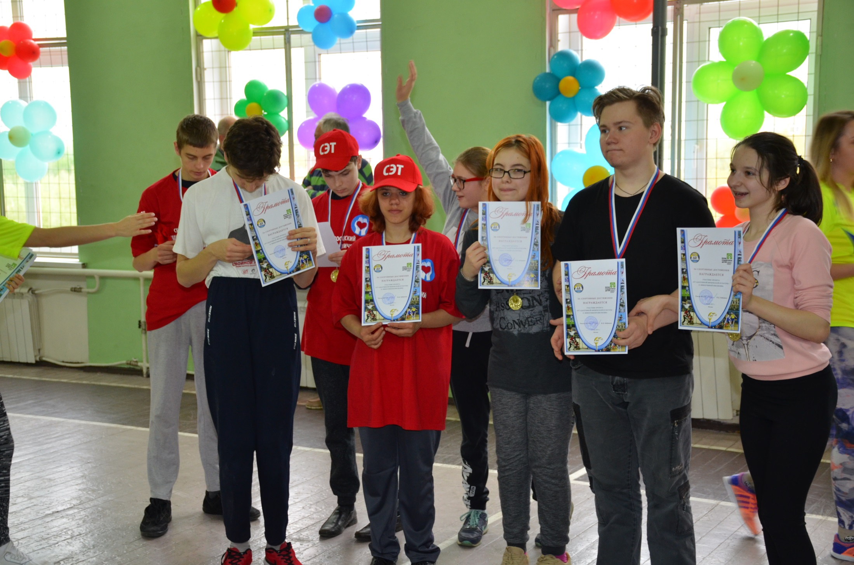

Slide 26
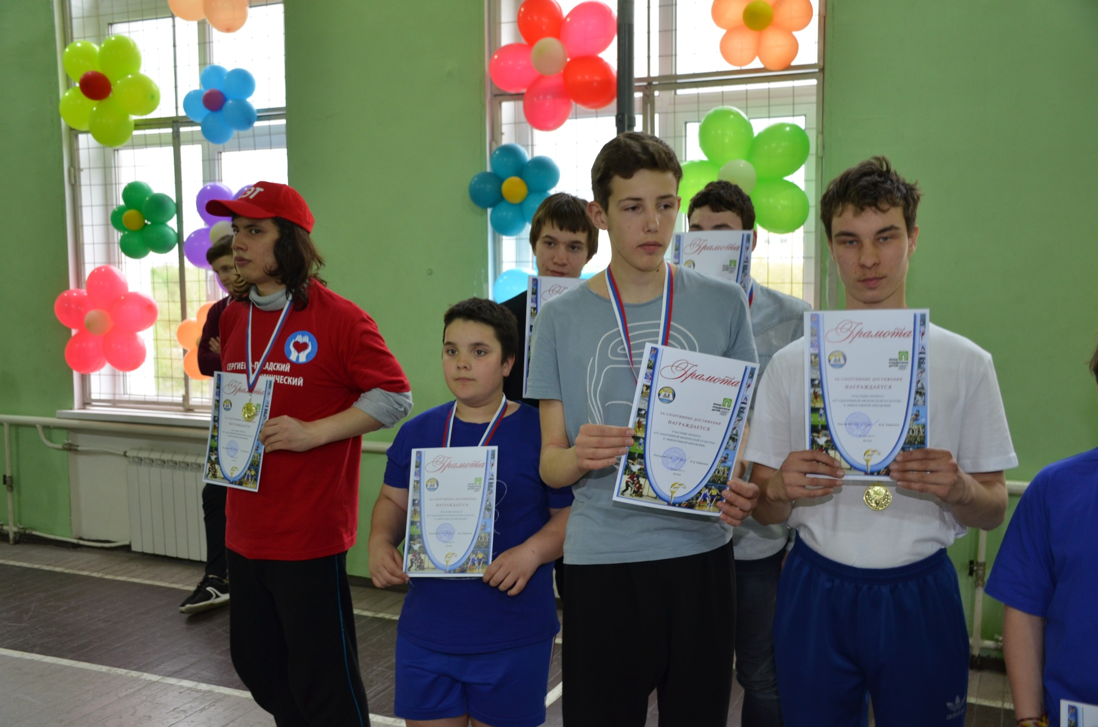

Slide 27
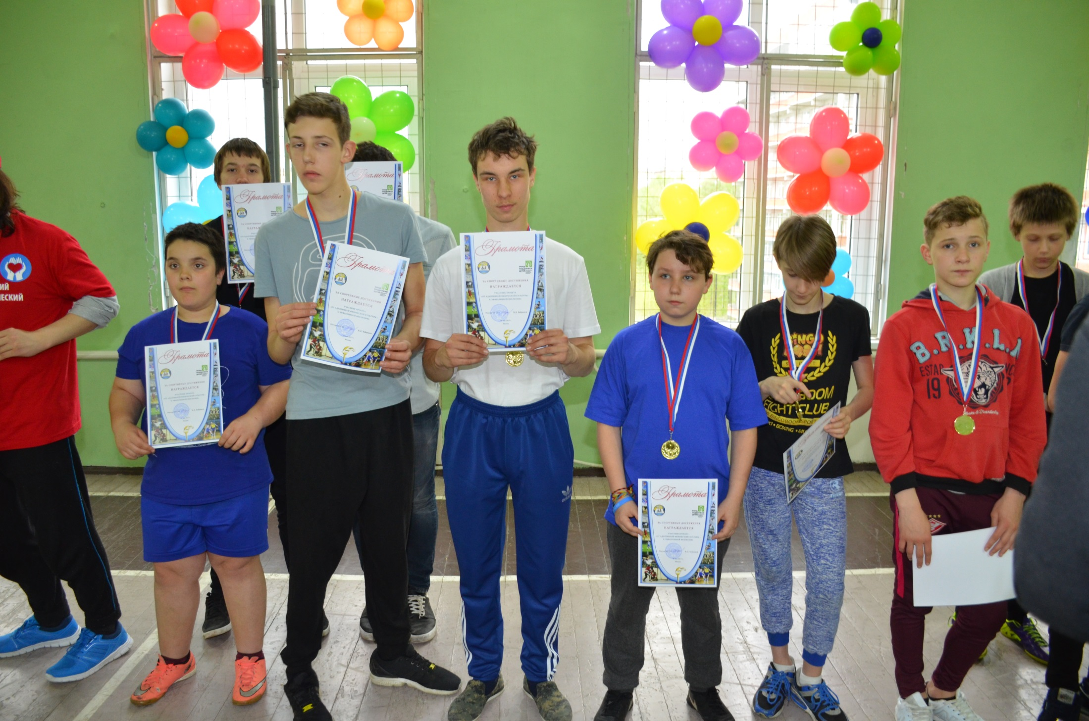

Slide 28
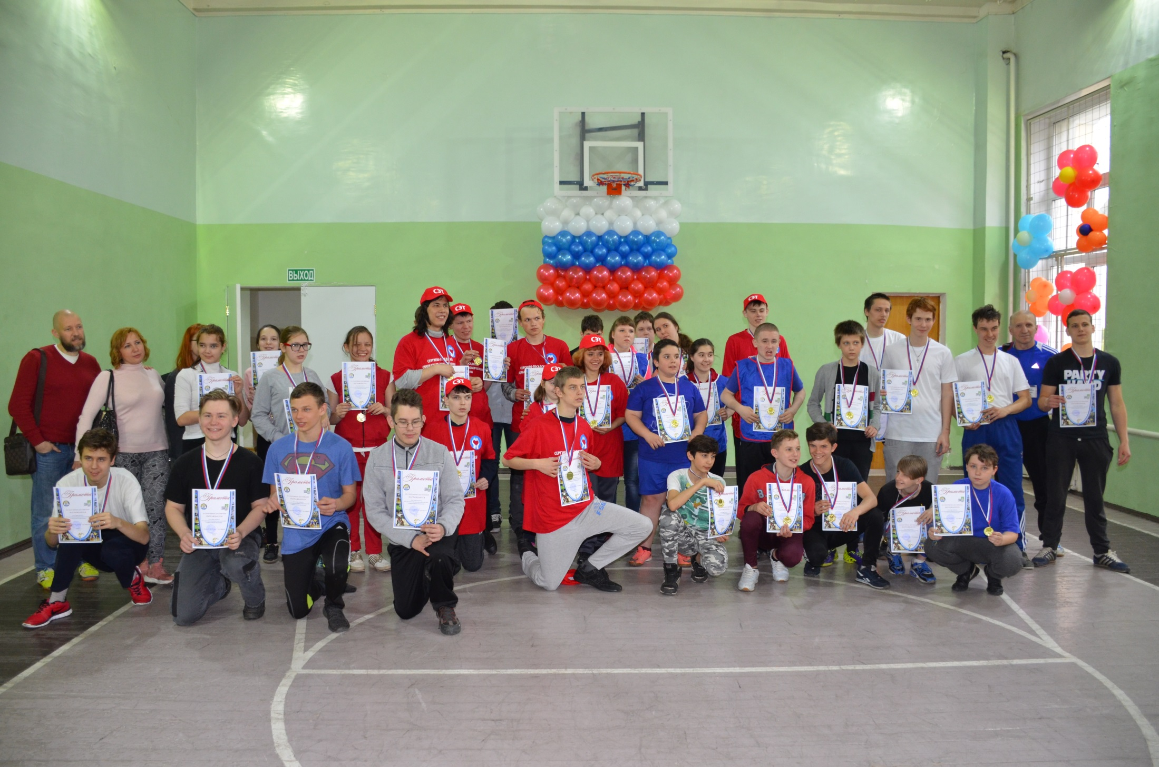

Slide 29
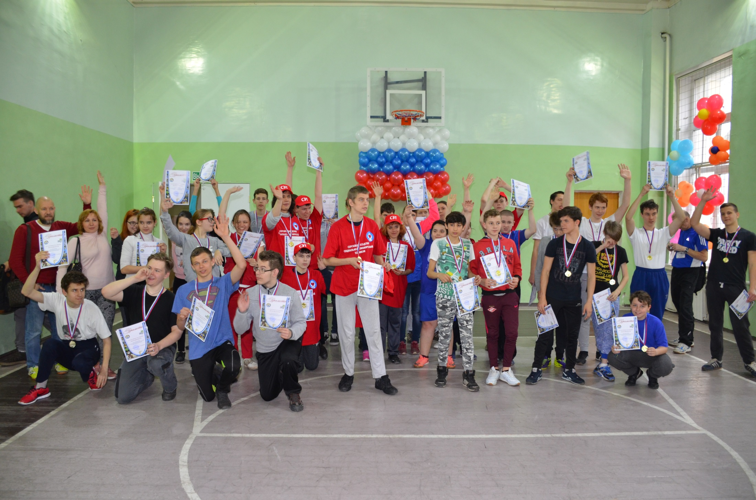

Slide 30
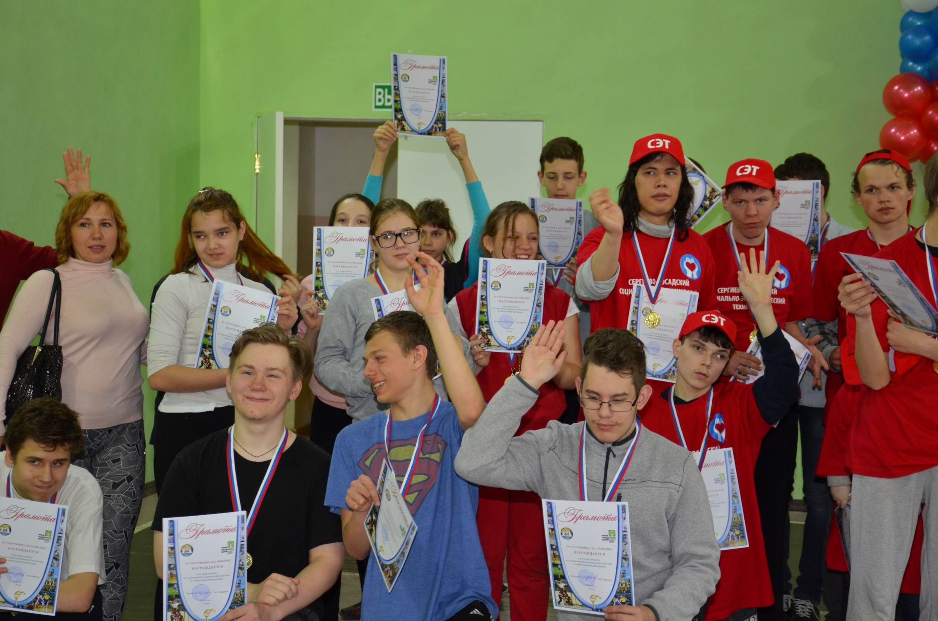

Slide 31
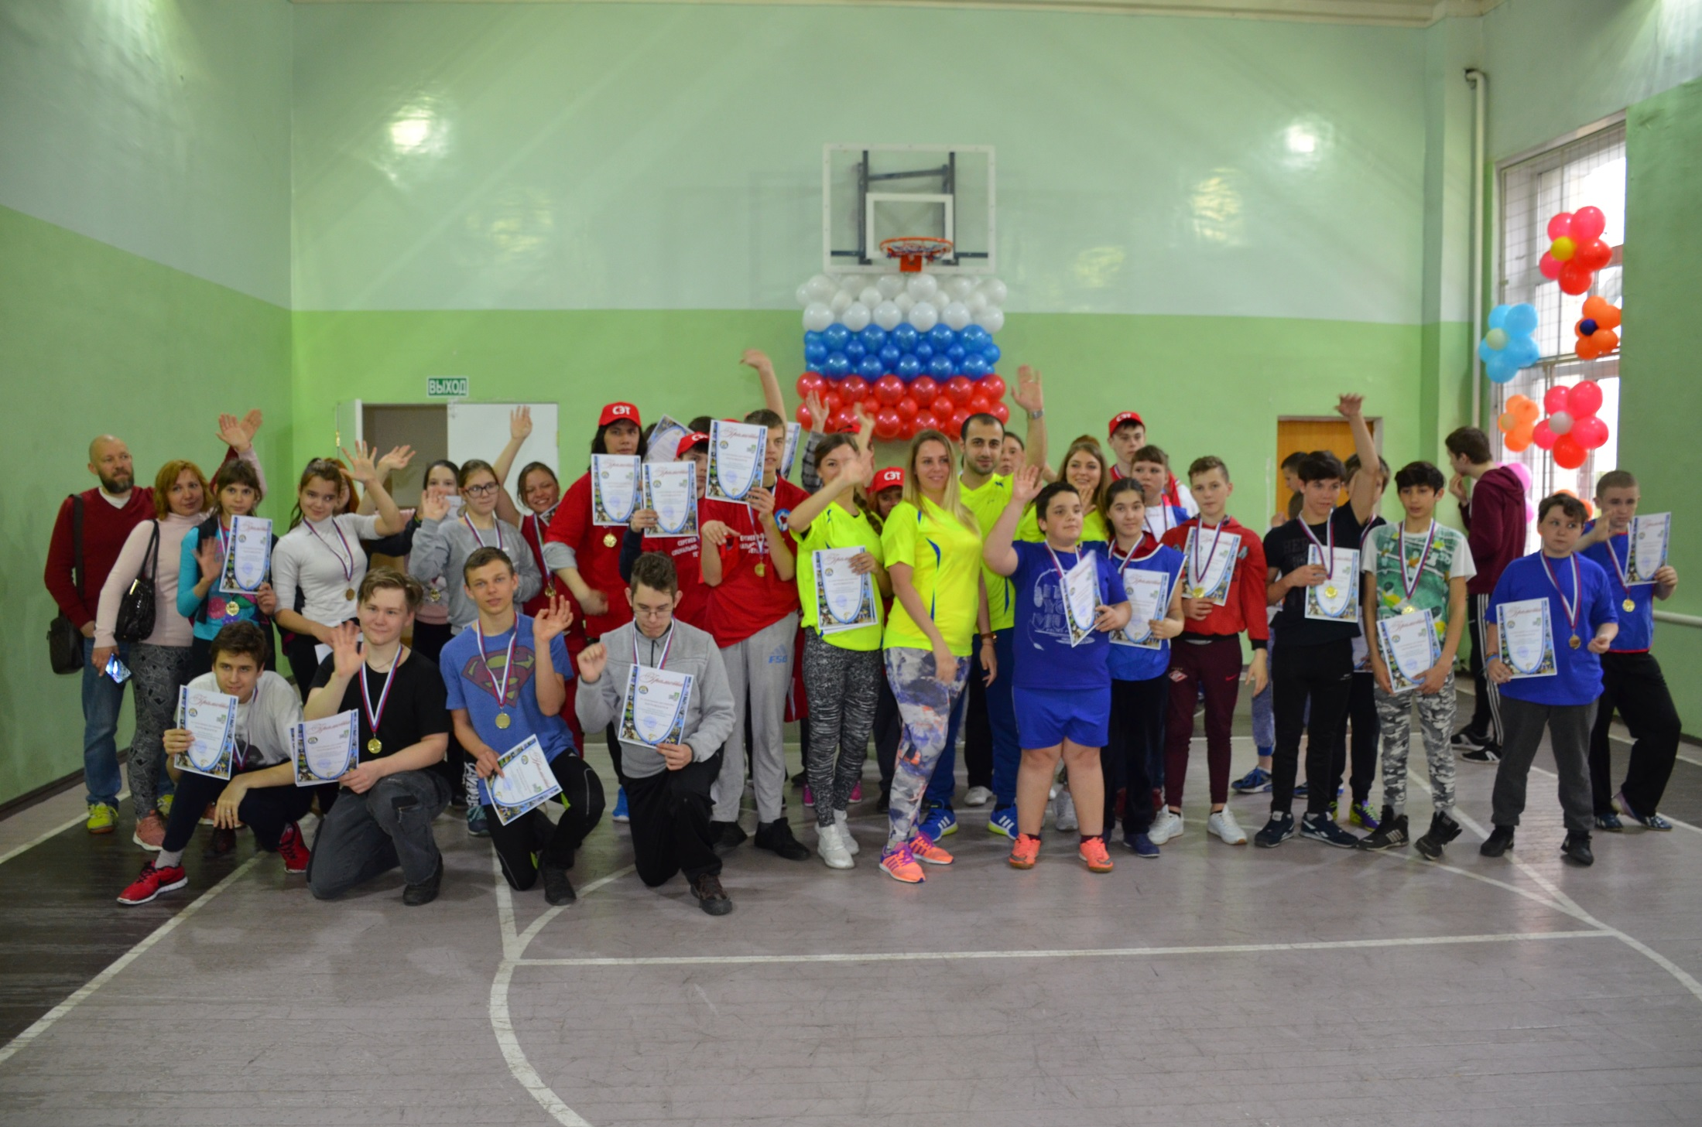

Slide 32
Фонд поддержки детей находящихся в трудной жизненной ситуации
ФГБОУИ ВО
«Московский государственный гуманитарно-экономический университет»
Итоги реализации проекта :
- создана материально-техническая и методическая основа адаптивной физической культуры как средства реабилитации и социальной адаптации детей подросткового возраста с нарушениями опорно-двигательной системы;
-подготовлена материально-техническая и методическая база по использованию в рамках АФК базовых и специализированных тренажеров, а также фитбол-гимнастики (комплекс АФК) в зависимости от вида заболевания и степени нарушения;
-проведена секционная работа по АФК в целях реабилитации и социальной адаптации детей-инвалидов с нарушениями ОДС;
- разработаны и изданы методические материалы по адаптивной физической культуре для специалистов по АФК, и родителей по использованию фитбол-гимнастики в домашних условиях;
-проведена итоговая конференция руководителей, специалистов организаций, занимающихся вопросами АФК, участников Проекта, заинтересованных руководителей образовательных организаций Москвы, Московской и Рязанской областей
« От АФК – к эффективной инклюзии».
МГГЭУ
01 сентября 2017 года

